Slide 1
KHỞI ĐỘNG

Slide 2




Slide 3




Slide 4




1. Thực hiện tính 24 × 12 được kết quả là:
A. 2 880
C. 288
B. 144

Slide 5



2. Số thích hợp viết vào chỗ chấm của 5 m 12 cm = ... cm là:
A. 5,12
C. 51,2
B. 512

Slide 6


3. Số thích hợp viết vào chỗ chấm của 3,2 m = ... dm là:
A. 32
C. 320
B. 0,32

Slide 7


4. Số thích hợp viết vào chỗ chấm của 215 cm = ... m là:
A. 21.5
C. 2,15
B. 2 150

Slide 8


5. Thực hiện tính 3,2 + 8 được kết quả là:
C. 3,10
A. 4
B. 11,2

Slide 9




Slide 10
Khám phá

Slide 11





Slide 12

a)
Toà nhà đó cao bao nhiêu mét nhỉ?
Toà nhà kia có 8 tầng, mỗi tầng cao 3,2 m.

Slide 13


Toà nhà trong tranh cao bao nhiêu mét?
Thảo luận nhóm 4

Slide 14
3,2 x 8 = ? (m)
Ta có: 3,2 m = 32 dm
32
8
x
256
(dm)
Vậy: 3,2 x 8 = 25,6 dm
Ta đặt tính như sau:
3,2
8
Đặt tính và thực hiện phép nhân như nhân hai số tự nhiên.
x
25,6
Phần thập phân của số 3,2 có một chữ số, ta dùng dấu phẩy tách ở tích ra một chữ số kể từ phải sang trái.

Slide 15
b) 1,51 x 25 = ?
Ta đặt tính như sau:
1,51
25
Đặt tính và thực hiện phép nhân như nhân hai số tự nhiên.
x
755
302
Phần thập phân của số 1,51 có hai chữ số, ta dùng dấu phẩy tách ở tích ra hai chữ số kể từ phải sang trái.
37,75

Slide 16

Cách nhân một số thập phân với một số tự nhiên như thế nào?

Slide 17

Muốn nhân một số thập phân với một số tự nhiên ta làm như sau:
Đặt tính và thực hiện phép nhân như nhân hai số tự nhiên.
Đếm trong phần thập phân của số thập phân có bao nhiêu chữ số thì dùng dấu phẩy tách ở tích ra bấy nhiêu chữ số kể từ phải sang trái.

Slide 18
HOẠT ĐỘNG

Slide 19
1
Đặt tính rồi tính
7,8 x 6
0,72 x 50
5,4 x 39
3,16 x 41
7,8
6
0,72
50
5,4
39
3,16
41
x
x
x
x
486
316
48,6
000
360
162
1264
210,6
129,56
36,00

Slide 20
2
Tìm lỗi sai trong mỗi phép tính sau rồi sửa lại cho đúng.
6,9
52
0,81
45
a)
b)
x
x
138
405
345
324
324
3588
7,29
358,8
36,45

Slide 21
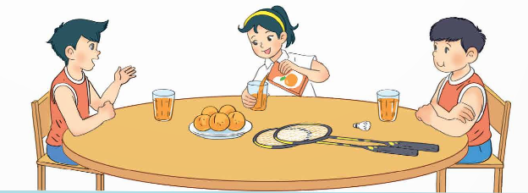
3
Mỗi cốc có 0,25 l nước cam, mỗi bạn uống một cốc. Hỏi 3 bạn uống bao nhiêu lít nước cam?
Bài giải:
Ba bạn uống số lít nước cam là:
0,25 × 3 = 0,75 (l)
Đáp số: 0,75 l

Slide 22

Em hãy nêu tác dụng của nước cam đối với sức khoẻ con người

Slide 23

Tác dụng của nước cam: Giúp cải thiện hệ tiêu hóa, tăng cường hệ thống miễn dịch, giải độc cơ thể, giảm viêm, chống lão hoá…..

Slide 24
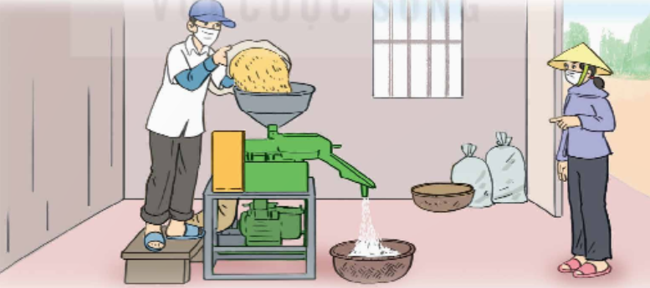
3
(Trang 75) Biết rằng xay xát 1 kg thóc thì được 0,64 kg gạo. Hỏi cô Bình xay xát 50 kg thóc loại đó thì được bao nhiêu ki-lô-gam gạo?
Bài giải
Cô Bình xay xát 50 kg thóc loại đó thì được số ki-lô-gam gạo là:
0,64 × 50 = 32 (kg)
Đáp số: 32 kg gạo.

Slide 25
4
(Trang 75) Mẹ của Mai mua 3 kg xoài hết 75 000 đồng. Cô Hà mua 3,5 kg xoài cùng loại đó, cô đưa cho người bán hàng tờ tiền 100 000 đồng. Hỏi người bán hàng phải trả lại cô Hà bao nhiêu tiền?
Bài giải
Mua 1 kg xoài hết số tiền là:
75 000 : 3 = 25 000 (đồng)
Cô Hà mua xoài hết số tiền là:
25 000 × 3,5 = 87 500 (đồng)
Người bán hàng phải trả lại cô Hà số tiền là:
100 000 – 87 500 = 12 500 (đồng)
Đáp số: 12 500 đồng
.

Slide 26
VẬN DỤNG

Slide 27


Bạn A nêu một phép nhân số thập phân với số tự nhiên bất kì, bạn B thực hiện tính và nêu kết quả. Hai bạn thay nhau đố và trả lời, thống nhất kết quả. Bạn nào tính đúng nhiều hơn sẽ giành chiến thắng.

Slide 28
Ví dụ:
0,45 x 4 = ?
Đáp án: 1,8

Slide 29
Dặn dò
- Ôn lại nội dung bài học
- Chuẩn bị bài mới

Slide 30
Chúc các em học tốt!

